Slide 1
利用封装和继承的特性完成如下操作：
小学生：
属性：姓名、学号、年龄、性别
行为：学习、打架
中学生：
属性：姓名、学号、年龄、性别
行为：学习、谈恋爱
大学生：
属性：姓名、学号、年龄、性别
行为：学习、打游戏
测试类中：
创建小学生对象
调用学习的方法
打印内容为： xx 学习的内容为：语文 数学 英语
创建中学生对象
调用学习的方法
打印内容为：xx 学习的内容为：语数外 生物化 史地政
创建大学生对象
调用学习的方法：
打印内容为： 逃课中。。。。。。

Slide 2
定义父类
两个或者两个以上的类具有相同的属性和方法，我们可以抽取一个类出来，在抽取出来的类中声明各个类中的公共的部分
小、中、大学生之间共有的属性建立一个父类，提高效率
class Person(object):
def __init__(self,name,num,age,gender):
self.name=name
self.num=num
self.age=age
self.gender=gender
def study(self,name):
print("学习")

Slide 3
小学生： 属性：姓名、学号、年龄、性别 行为：学习、打架 创建小学生对象 调用学习的方法 打印内容为： xx 学习的内容为：语文 数学 英语
建立小学生的类，代码如下：
from module2.person import Person
class Pupil(Person):
def __init__(self,name,num,age,gender):
super().__init__(name,num,age,gender)
def fight(self):
print("打架")
def study(self,name):
print("%s学习的内容为：语文 数学 英语"%self.name)

Slide 4
中学生： 属性：姓名、学号、年龄、性别 行为：学习、谈恋爱 创建中学生对象 调用学习的方法 打印内容为：xx 学习的内容为：语数外 生物化 史地政
from module2.person import Person
class High(Person):
def __init__(self,name,num,age,gender):
super().__init__(name,num,age,gender)
def love(self):
print("谈恋爱")
def study(self,name):
print("%s学习的内容为：语数外 生物化 史地政"%self.name)

Slide 5
大学生： 属性：姓名、学号、年龄、性别 行为：学习、打游戏 创建大学生对象 调用学习的方法： 打印内容为： 逃课中。。。。。。
from module2.person import Person
class Undergraduate(Person):
def __init__(self,name,num,age,gender):
super().__init__(name,num,age,gender)
def game(self):
print("打游戏")
def study(self,name):
print("%s:逃课中"%self.name)

Slide 6
执行：
from module2.person import Person
from module2.high import High
from module2.pupil import Pupil
from module2.undergraduate import Undergraduate
p2=High("王五",9,4,"男")
p3=Pupil("李晓",10,15,"女")
p4=Undergraduate("王楠",12,22,"女")
p2.study(p2)
p3.study(p3)
p4.study(p4)

Slide 7
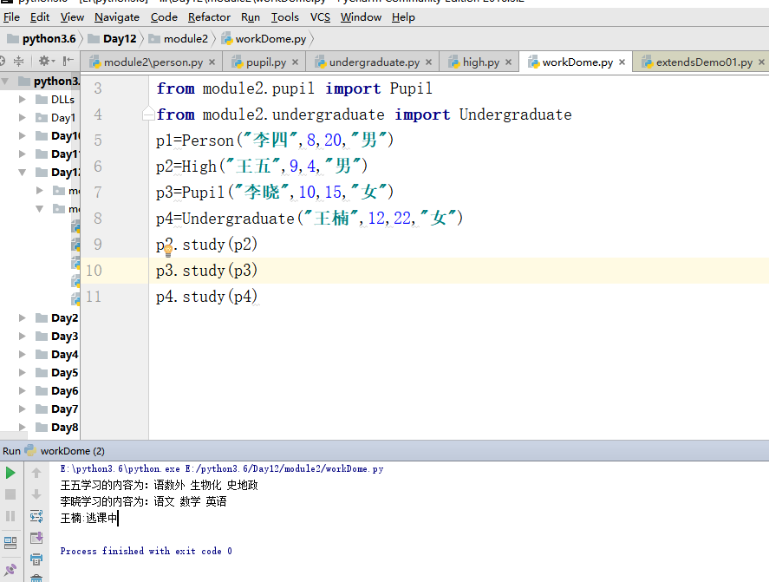
输出结果：

